Slide 1

计算机网络 实验一
——VLAN配置及协议分析
重庆大学计算机学院专业实验室

Slide 2

实验目的
掌握VLAN（虚拟局域网）的基本工作原理及作用。
掌握Access链路端口和Trunk链路端口的基本配置。
了解以太网交换机链路聚合的基本工作原理。
掌握以太网交换机静态链路聚合的基本配置方法。
熟悉网络协议分析软件Wireshark的使用。
实验项目内容
实验任务一：配置VLAN。
实验任务二：配置链路聚合。

Slide 3
实验任务一：配置VLAN
一. 网络拓扑设计
SWA
SWB
S1
G1/0/8
G1/0/8
S2
G1/0/1
G1/0/2
G1/0/1
G1/0/2
PC A
PC B
PC C
PC D
IP:172.16.0.11/24
IP: 172.16.0.22/24
IP: 172.16.0.33/24
IP: 172.16.0.44/24
VLAN1 包含端口SWA G1/0/2 与SWB G1/0/2
VLAN2 包含端口SWA G1/0/1与 SWB G1/0/1
注意：图中仅给出了各主机IP地址的示例，实验过程中每组学员需自定义IP，若和指导书相同，验收时会影响实验成绩。

Slide 4
实验任务一：配置VLAN
二. 物理连接：跳线连接 ，形成网络
交换机物理端口对应编号
SW-G1 | 1/0/1
SW-G2 | 1/0/2
SW-G3 | 1/0/3
SW-G4 | 1/0/4
SW-G5 | 1/0/5
SW-G6 | 1/0/6
SW-G7 | 1/0/7
SW-G8 | 1/0/8

Slide 5
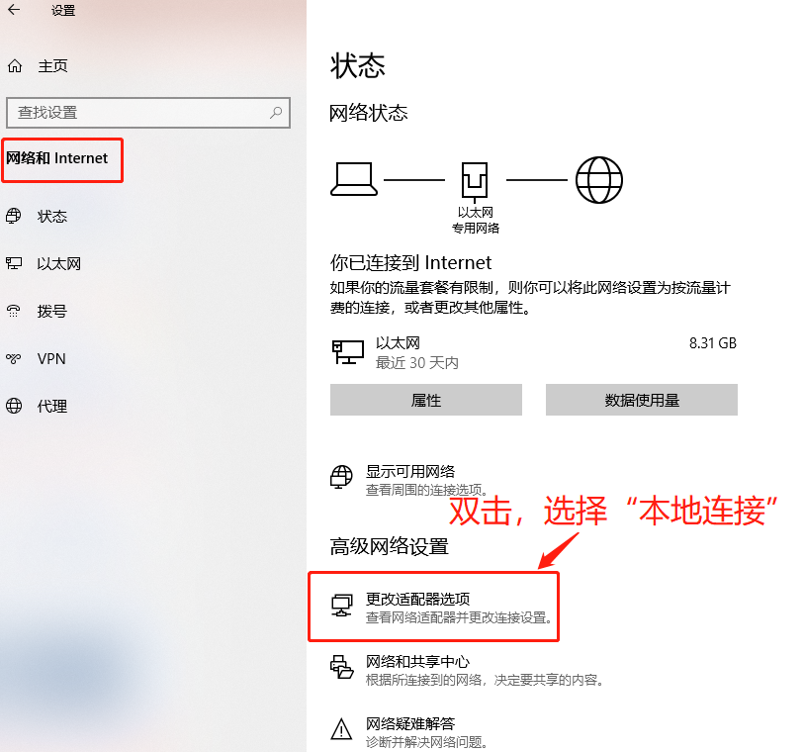
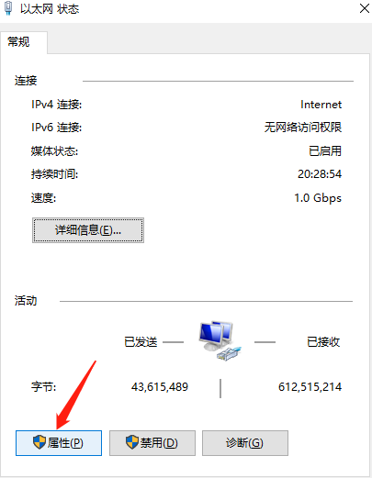
实验任务一：配置VLAN
三. 配置四台主机IP
注意：修改“本地连接”！！！不要修改“本地连接2”！！！

Slide 6
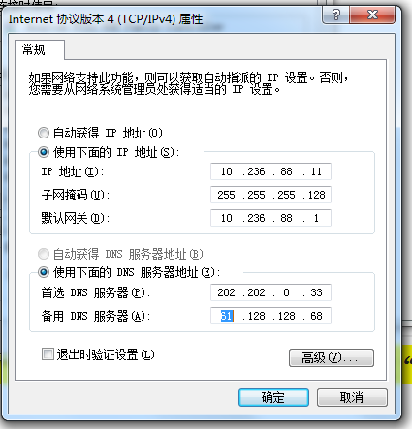
实验任务一：配置VLAN
三. 配置四台主机IP
IP、子网掩码需配置
网关可不配置
图中IP信息仅供参考！
无需配置DNS
注意：修改“本地连接”！！！不要修改“本地连接2”！！！

Slide 7
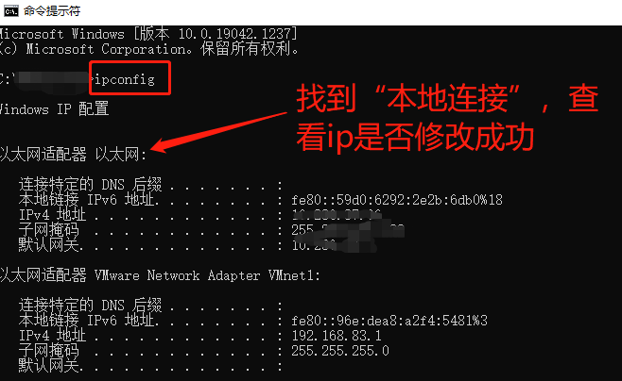
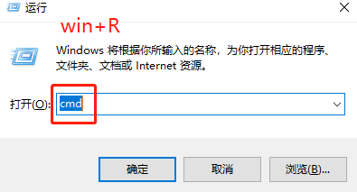
实验任务一：配置VLAN
四. ipconfig命令查看各设备的IP信息是否修改成功

Slide 8
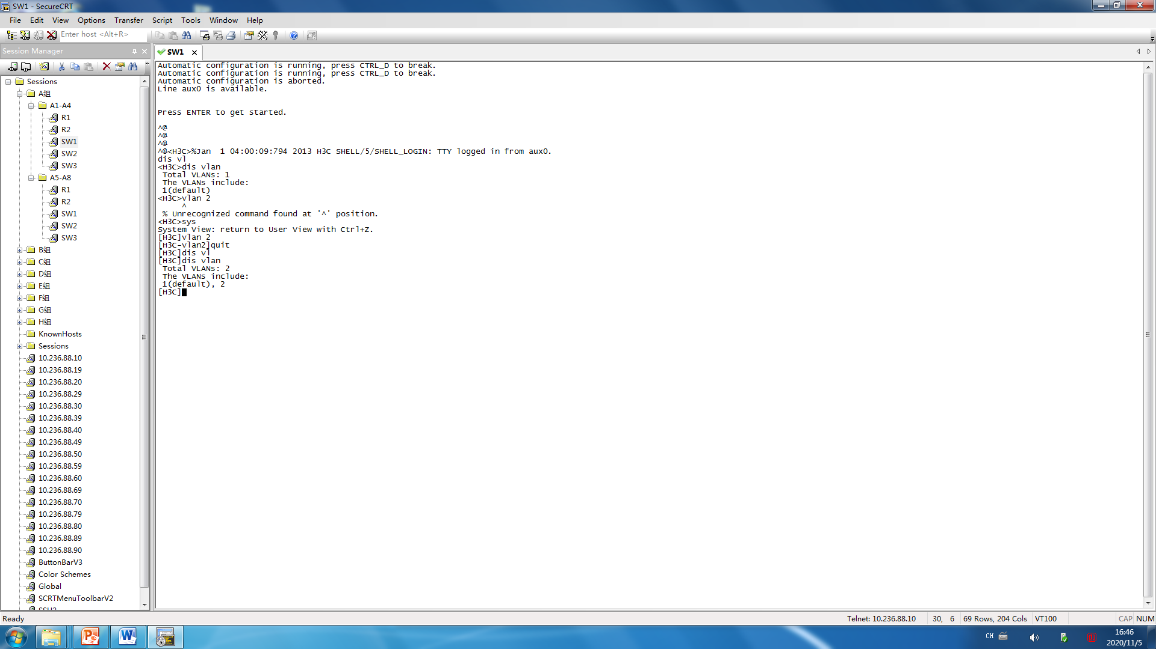
实验任务一：配置VLAN
五. 检查连通性
配置交换机前，检查四台主机之间能否两两ping通。
若能两两互ping，则进入交换机配置步骤。
若不能两两互ping，可能原因如下：
  交换机端口问题
  网线问题
  交换机已经有vlan配置信息(下图)，此时重置交换机配置信息并重启。
  （1）重置配置信息 ：
  <SW> reset saved-configuration （选择Y）
  （2）重启交换机 ：
  <SW> reboot (选择N、Y)

Slide 9

实验任务一：配置VLAN
详细内容见Word指导书。
六. 配置交换机VLAN
Sys 进入系统视图
Sysname SWA 将交换机命名为SWA
配置SWA：
  [SWA]vlan 2
  [SWA-vlan2]port GigabitEthernet 1/0/1
  <SWA>display vlan 2
配置SWB：
  [SWB]vlan 2
  [SWB-vlan2]port GigabitEthernet 1/0/1
  <SWA>display vlan 2

Slide 10
实验任务一：配置VLAN
七. 配置完成后，验证网络的连通性
同一VLAN中的两台PC是否可以相互Ping通？
VLAN1可以，VLAN2不可以
不同VLAN中的两台PC是否可以相互Ping通？
不可以

Slide 11
实验任务一：配置VLAN
详细内容见Word指导书。
八. 配置trunk链路端口
  配置SWA：
  [SWA]interface GigabitEthernet 1/0/8
  [SWA-GigabitEthernet1/0/8]port link-type trunk
  [SWA- GigabitEthernet1/0/8]port trunk permit vlan all
  配置SWB：
  [SWB]interface GigabitEthernet 1/0/8
  [SWB-GigabitEthernet1/0/8]port link-type trunk
  [SWB-GigabitEthernet1/0/8]port trunk permit vlan all

Slide 12
大纲
实验任务一：配置VLAN
九. 配置完成后，验证网络的连通性
同一VLAN中的两台PC是否可以相互Ping通？
VLAN1、VLAN2都可以
不同VLAN中的两台PC是否可以相互Ping通？
不可以

Slide 13
实验任务二：配置链路聚合
一. 网络拓扑设计
SWA
SWB
S1
G1/0/8
G1/0/8
S2
G1/0/7
G1/0/7
G1/0/1
G1/0/2
G1/0/2
G1/0/1
PC A
PC B
PC C
PC D
IP:172.16.0.11/24
IP: 172.16.0.22/24
IP: 172.16.0.33/24
IP: 172.16.0.44/24
VLAN1 包含端口SWA G1/0/2 与SWB G1/0/2
VLAN2 包含端口SWA G1/0/1与 SWB G1/0/1
注意：图中仅给出了各主机IP地址的示例，实验过程中每组学员需自定义IP，若和指导书相同，验收时会影响实验成绩。

Slide 14
实验任务二：配置链路聚合
一. 网络拓扑设计
SWA
SWB
S1
G1/0/8
G1/0/8
S2
G1/0/7
G1/0/7
G1/0/1
G1/0/2
G1/0/2
G1/0/1
PC A
PC B
PC C
PC D
IP:172.16.0.11/24
IP: 172.16.0.22/24
IP: 172.16.0.33/24
IP: 172.16.0.44/24
链路聚合的作用：
增加带宽、提供冗余、分担负载、节省成本等。

Slide 15
实验任务二：配置链路聚合
详细内容见Word指导书。
二. 配置交换机
  配置SWA：
  [SWA] interface bridge-aggregation 1
  [SWA-bridge-aggregation] port link-type trunk
  [SWA-bridge-aggregation] port trunk permit vlan all
  [SWA] interface GigabitEthernet 1/0/7
  [SWA-GigabitEthernet 1/0/7] port link-type trunk
  [SWA-GigabitEthernet 1/0/7] port trunk permit vlan all
  [SWA-GigabitEthernet 1/0/7] port link-aggregation group 1
  [SWA] interface GigabitEthernet 1/0/8
  [SWA-GigabitEthernet 1/0/8] port link-type trunk（任务一已配置）
  [SWA- GigabitEthernet 1/0/8] port trunk permit vlan all（任务一已配置）
  [SWA-GigabitEthernet 1/0/8] port link-aggregation group 1

Slide 16
实验任务二：配置链路聚合
详细内容见Word指导书。
二. 配置交换机
  配置SWB：
  [SWA] interface bridge-aggregation 1
  [SWA-bridge-aggregation] port link-type trunk
  [SWA-bridge-aggregation] port trunk permit vlan all
  [SWA] interface GigabitEthernet 1/0/7
  [SWA-GigabitEthernet 1/0/7] port link-type trunk
  [SWA-GigabitEthernet 1/0/7] port trunk permit vlan all
  [SWA-GigabitEthernet 1/0/7] port link-aggregation group 1
  [SWA] interface GigabitEthernet 1/0/8
  [SWA-GigabitEthernet 1/0/8] port link-type trunk（任务一已配置）
  [SWA- GigabitEthernet 1/0/8] port trunk permit vlan all（任务一已配置）
  [SWA-GigabitEthernet 1/0/8] port link-aggregation group 1

Slide 17
实验任务二：配置链路聚合
三. 测试连通性配置完成后，验证网络的连通性
配置完成后，在PCA上执行ping命令，以使PCA向PCC不间断发送ICMP报文。
ping 172.16.0.33 -t（ping主机PCC）
注意观察交换机面板上的端口LED显示灯，闪烁表明有数据流通过。（机柜不好打开，可以不用观察）
将聚合组中LED显示灯闪烁的端口上电缆断开（即断开连接两个交换机的网线中的某一根），观察PCA上发送的ICMP报文有无丢失。
利用Wireshark观察PCA上发送的ICMP报文有无丢失。

Slide 18
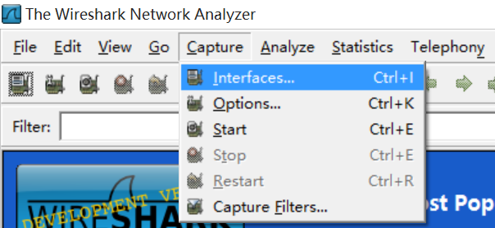
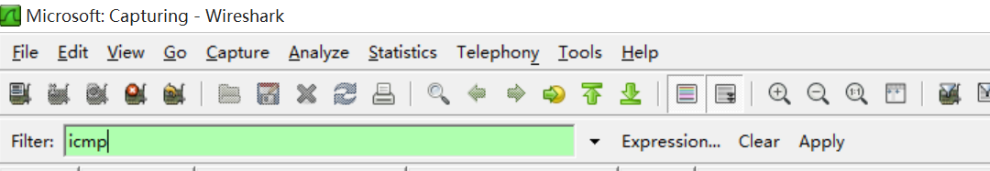
实验任务二：配置链路聚合
三. 测试连通性配置完成后，验证网络的连通性
利用Wireshark观察PCA上发送的ICMP报文有无丢失。

Slide 19
验收结束工作
实验验收结束后，清空交换机配置
  （1）重置配置信息 ：
  <SW> reset saved-configuration （选择Y）
  （2）重启交换机 ：
  <SW> reboot (选择N、Y)
视频讲解链接：
https://www.bilibili.com/video/BV11F12YbECK/?vd_source=9cbcd05b2808295b3112eab9fb43810c

